Slide 1
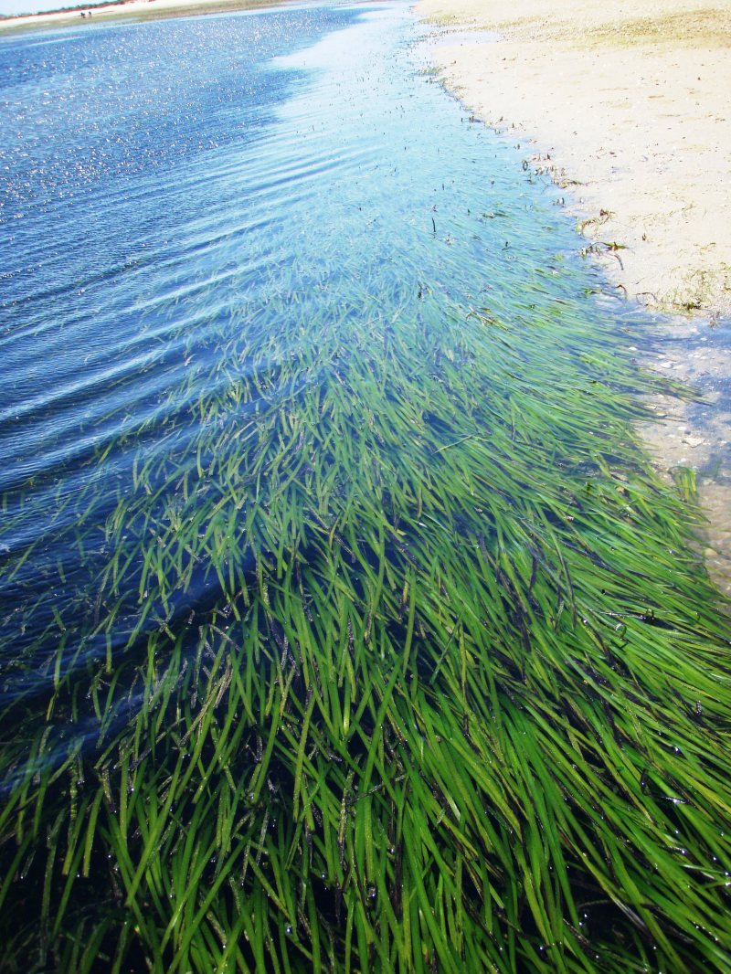
Acção de Formação: “LABoratório Oceano – A Escola e as Ciências dos Oceanos: Conservação e Sustentabilidade dos Ecossistemas Costeiros e Marinhos”
Monitorização no transecto CFF2 (praia de Faro) no âmbito do programa de Voluntariado Ambiental para a Água (2011)
Ana Moreira
Carlos Campos
Fernando Proença
Marisa Amaral
Junho 2011

Slide 2
Índice
2. Enquadramento teórico
Directiva-Quadro da Água
Ervas marinhas como bioindicadores
Caracterização do ecossistema em estudo
1. Introdução
Âmbito
Intervenientes
Objectivos
3. Metodologia
  Planificação didáctica
  Planeamento das actividades
  Localização do transecto
  Actividades desenvolvidas
4. Resultados
5.Discussão e conclusões
6. Bibliografia
7. Anexos

Slide 3
Intervenientes
1 turma do 8.º ano /professores
Motivos:
- desenvolvimento dos conteúdos curriculares e competências gerais e específicas das disciplinas;
familiarizada com projecto monitorização (águas doces);
alunos organizados, interessados, com boas capacidades de trabalho individual e em grupo

Slide 4
Objectivos
Promoção de educação para conservação /uso sustentável do oceano;
Embrião para criação de uma rede voluntária de monitorização ambiental;
Obtenção de informação relevante para a gestão dos recursos hídricos, contribuindo para assegurar a protecção e recuperação do bom estado desses recursos e para a implementação em Portugal da [DQA].

Slide 5
Enquadramento Teórico
Directiva Quadro da Água
Protecção e uso sustentável das águas comunidade
Análise do estado ecológico do meio, através de parâmetros:
* biológicos
* hidro-morfológicos
* físico-químicos

Slide 6
Enquadramento Teórico
Ervas marinhas como bioindicadores
Angiospérmicas aquáticas;
Elevada produtividade, produtores primários;
Fonte de alimento e abrigo;
Formação de habitat;
Promoção de sedimentação;
Melhoria da qualidade da água;
Promoção da biodiversidade;
Prevenção da erosão costeira;
Atenuação força das correntes;
Contribuição para a construção de dunas

Slide 7
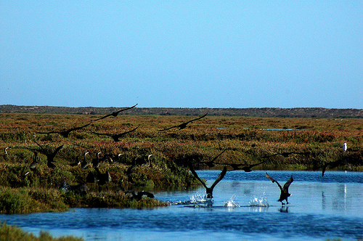
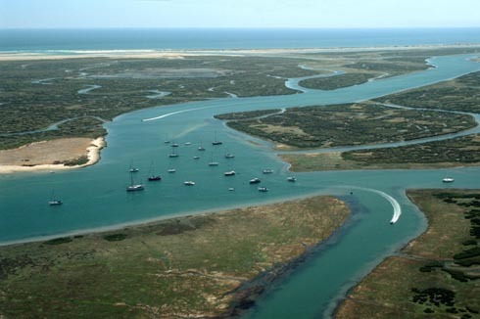
Caracterização do ecossistema
“Ria de Faro”:
- ilhas-barreira /penínsulas arenosas separadas por barras instáveis;
- canais frágeis e pouco profundos, colmatados por depósitos de maré.
- conjunto de ilhas e sapais configura e delimita restingas

Slide 8
Caracterização do ecossistema
- Parque Natural da Ria Formosa
- 14% da superfície lagunar encontra-se permanentemente submersa e 80% dos fundos emergem

Slide 9
Caracterização do ecossistema
Ria Formosa :
sistema mesotidal (entre 2 e 4 m);
área superficial na altura maré cheia de 84 Km² ;
área intertidal exposta de aproximadamente de 80%.;
em cada ciclo de maré, cerca de 50-75% da água no interior da laguna é renovada;
amplitude da maré varia desde 3,5 m nas marés vivas a 1,30m nas marés baixas;
A salinidade varia desde 35,5 a 36, ao longo do ano.

Slide 10
Metodologia
Planificação didáctica
Sustentabilidade na Terra
Avaliação do estado ecológico dos ecossistemas marinhos
Actividades:
Diálogo orientado
Exploração de apresentações electrónicas
Construção do kit de campo
Saída de campo e trabalho laboratorial
Análise e discussão dos resultados

Slide 11
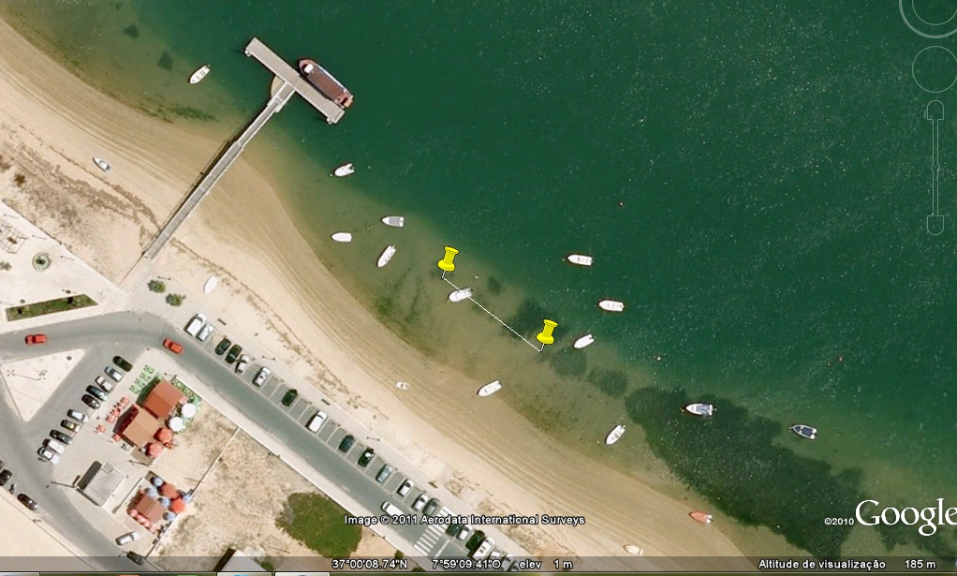
Descrição das actividades desenvolvidas
Localização do transecto
Praia de Faro, junto ao cais, com a designação CFF2
Coordenadas geográficas dos marcadores:
Ponto 0 m: 37º0´9.84º N; 7º59´8.53ºW
Ponto 25 m: 37º0´9.35ºN; 7º59´7.69ºW

Slide 12
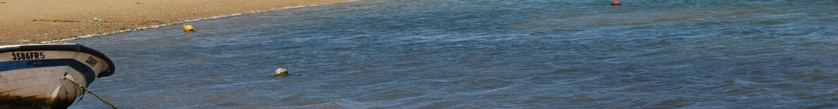
Actividades prévias à saída de campo
- Avaliação diagnóstica
Proposta da visita de estudo
Comunicação/pedido aos Enc. Educação
Aquisição, construção e organização de materiais necessários às actividades de campo

Slide 13
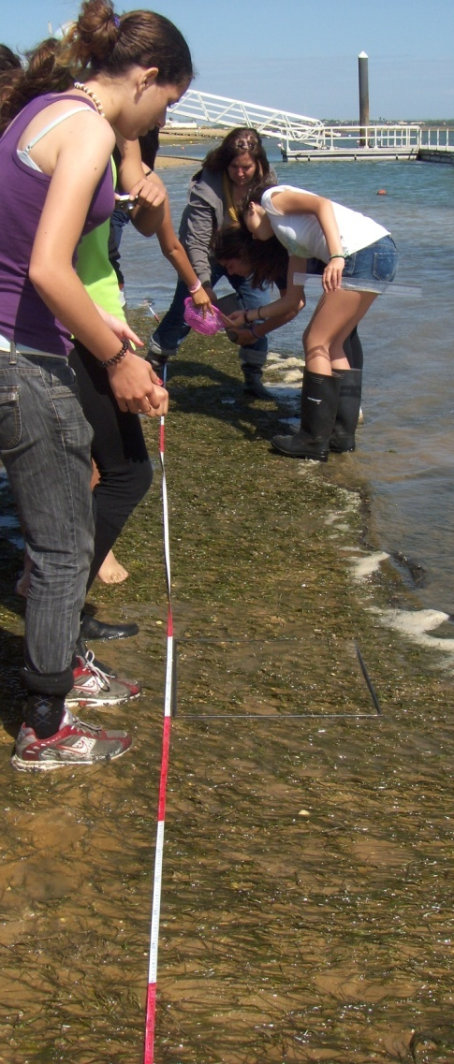
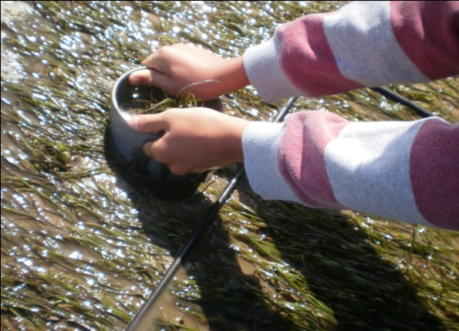
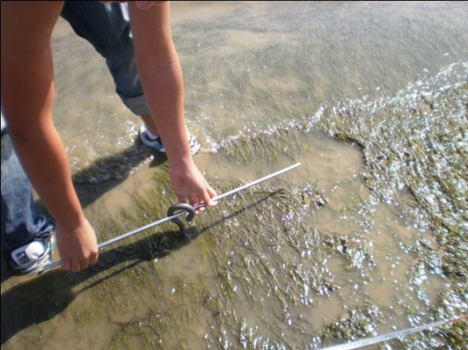
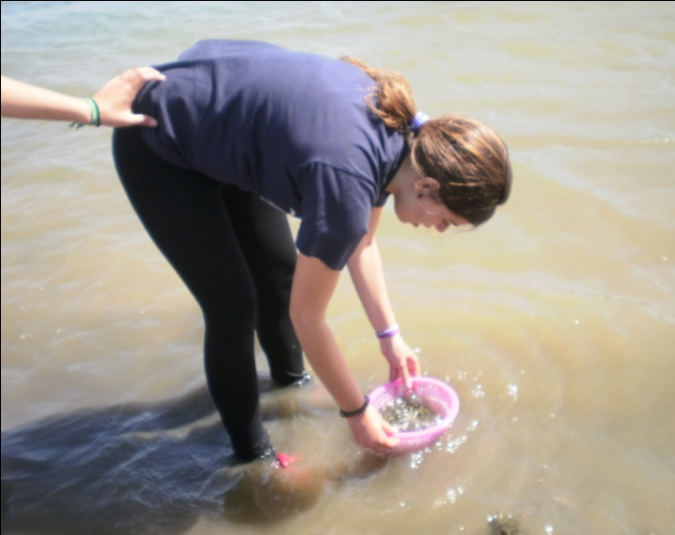
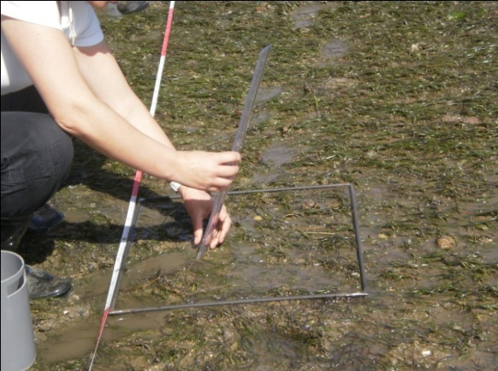
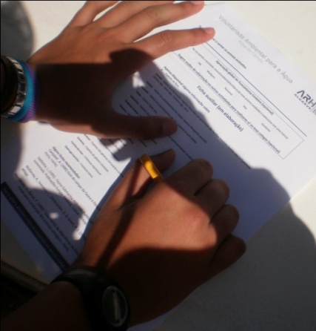
Actividades no campo

Slide 14
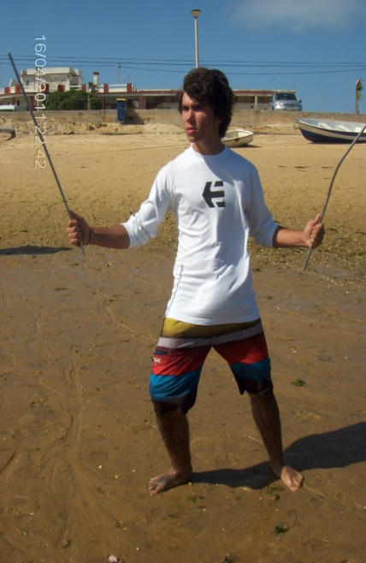
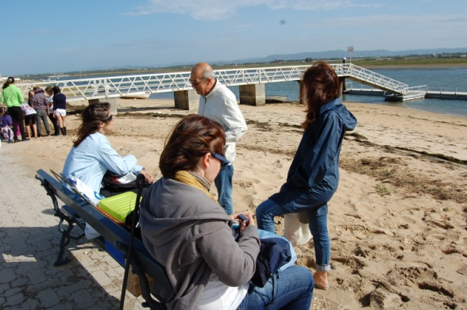
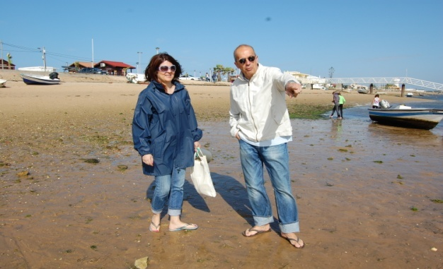
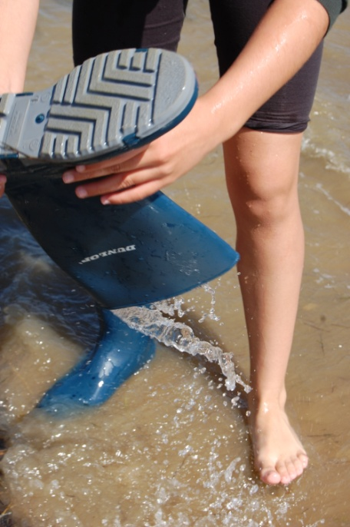
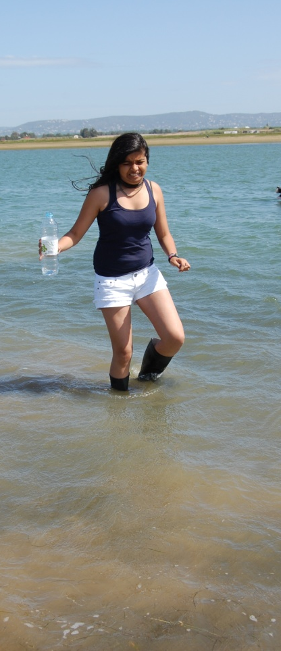
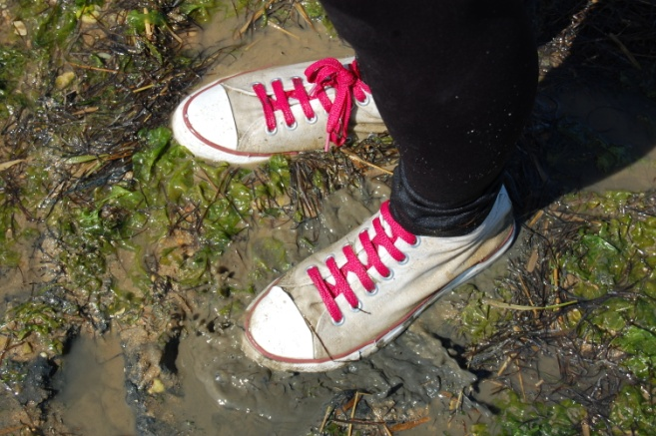
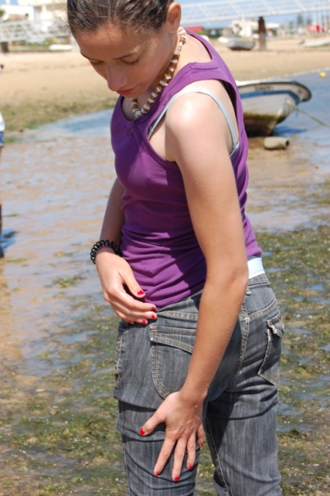
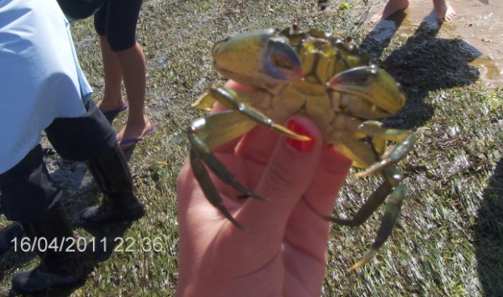
Actividades no campo
Alguns percalços…

Slide 15
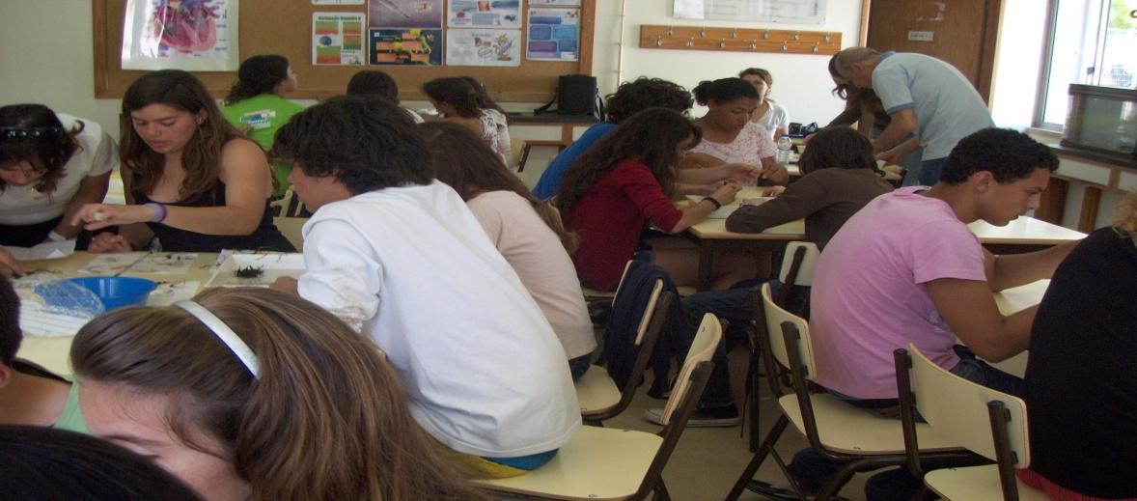
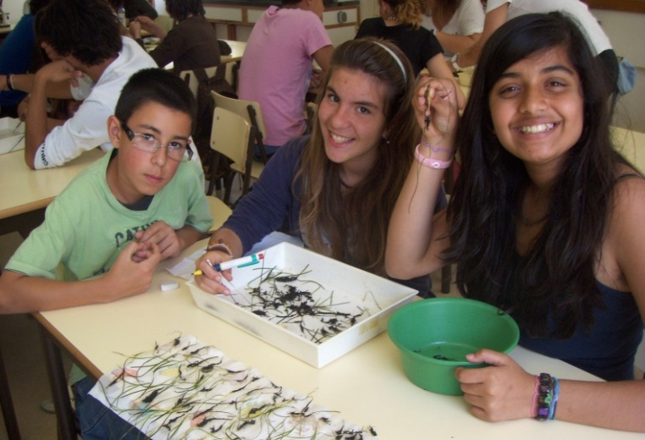
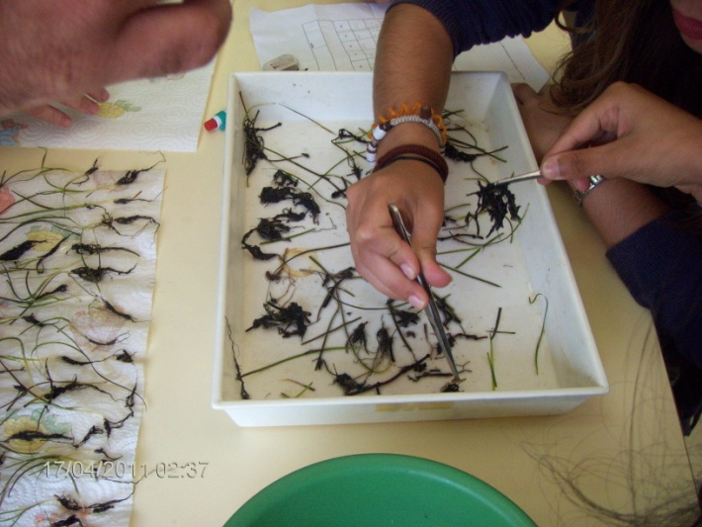
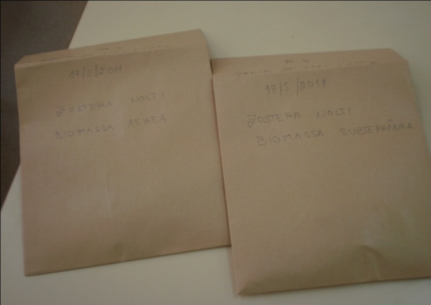
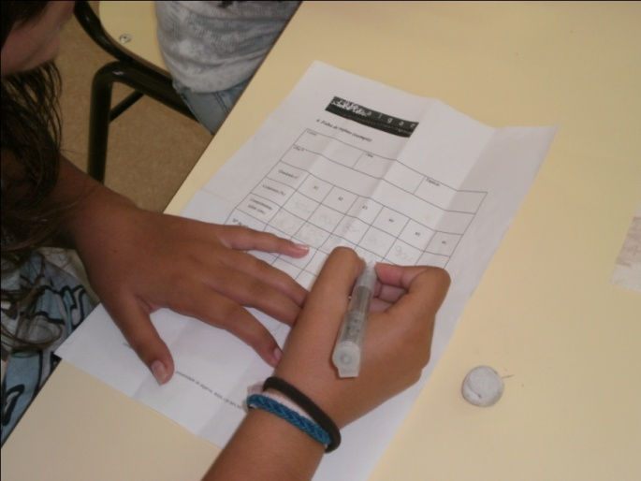
Actividades no laboratório

Slide 16
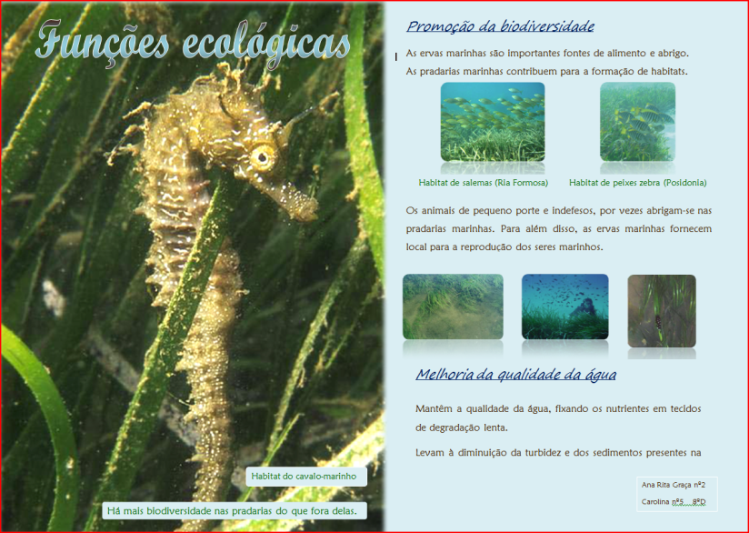
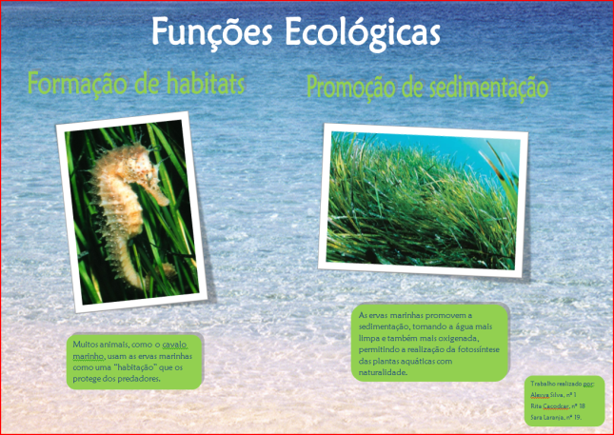

Divulgação dos resultados/actividades
Exposição de trabalhos
Página Web da escola
Projecto Inovar com as TIC

Slide 17
Divulgação dos resultados/actividades
Opinião dos alunos

Slide 18
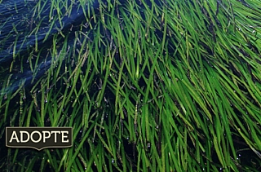
Resultad0s
Tabela – Resultados do trabalho de campo e laboratorial sobre a Zostera noltii
Quadrado nº | #1 | #2 | #3 | #4 | #5 | #6 | Média
Cobertura (%) | 90 | 80 | 80 | 95 | 90 | 90 | 87,5
Comprimento foliar (cm) | 9,8/ 7,5/ 4,5/ 11,3/ 1,3 | 8,5/ 8,0/ 9,5/ 8,3/ 9,0 | 10,6/ 11,5/ 8,8/ 6,9/ 7,0 | 11,5/ 13,0/ 16,0/ 14,0/ 8,5 | 13/ 12/ 13/ 15/ 20 | 8,5/ 9,2/ 8,2/ 6,7/ 8 | 9,97
 | Média: 6,88 | Média: 8,66 | Média: 8,96 | Média: 12,6 | Média: 14,6 | Média: 8,12

Slide 19
Resultad0s
Tabela – Resultados do trabalho de campo e laboratorial sobre a Zostera noltii.
Quadrado nº | #1 | #2 | #3 | #4 | #5 | #6 | Média
Nº de rebentos | 62 | 65 | 46 | 65 | 60 | 65 | 60,5
Peso seco da biomassa aérea (g) | 0,68 | 0,57 | 0,51 | 1,30 | 1,21 | 0,48 | 0,79
Peso seco da biomassa subterrânea (g) | 2,85 | 3,35 | 1,59 | 2,04 | 2,01 | 1,59 | 2,24

Slide 20
Resultad0s
Gráfico 1 -
Cobertura (%)
Gráfico 2
Comprimento foliar

Slide 21
Resultad0s
  Gráfico 3
  N.º de rebentos, por quadrado
Gráfico 4
Peso seco da biomassa aérea (g)

Slide 22
Resultad0s
Gráfico 5
Peso seco da biomassa subterrânea (g)
Gráfico 6
Peso total da biomassa aérea e subterrânea (g)

Slide 23
Discussão/Conclusões
Qualidade ecológica do ecossistema em estudo
elevada percentagem de cobertura;
comprimentos foliares e biomassa total (aérea e subterrânea) relativamente pequenos;
observação da fotografia aérea : campo em estudo é relativamente recente.
apesar do pisoteio, da ancoragem de embarcações e de outras influências antrópicas, o campo está adaptado e em desenvolvimento.
resultados dos MIB de 5,7 de Índice Bentix, indica que o local é de excelente qualidade ecológica
qualidade ecológica do ecossistema é no mínimo boa

Slide 24
Apreciação sobre os resultados das aprendizagens
Aspectos positivos | Aspectos negativos e/ou dificuldades | Sugestões
- Muito bem organizado; - Interessante e esclarecedor; - Divertido; - Educativo e motivador; - Aprendemos coisas novas; - Permitiu consolidar a matéria; - Permitiu interagir com o ecossistema; - Aprendemos a conhecer e proteger os ecossistemas aquáticos; - Conhecer a qualidade da água; - Inicio à investigação científica; | Gostamos mais da recolha das amostras do que o trabalho laboratorial; - Cansaço | - Gostávamos de repetir este tipo de experiências; - O projecto deve continuar no próximo ano.
Este projecto revelou-se assim, em variadas vertentes, uma mais-valia para o processo de aprendizagem dos alunos participantes.

Slide 25
Mês | Dia | Actividades/Tarefas
Novembro | 16 /18 | Preparação para a visita de estudo à Fonte da Benémola, no âmbito do Projecto Voluntariado Ambiental a nível da Sustentabilidade de Ecossistemas de Água Doce – Campanha de Outono.
Novembro | 23 | Visita de estudo à Fonte da Benémola e trabalhos laboratoriais para análise ecológica do ecossistema.
Março | 3 | Palestra sobre “Biodiversidade, Água e Vida” dinamizada pelo Prof Doutor José Paiva da Universidade de Coimbra (actividade promovida pelo Projecto Eco-Escolas)
Março | 17 | Sessão de introdução sobre ervas marinhas dinamizada pelo Prof. Rui Santos (actividade promovida pelo Projecto Eco-Escolas)

Slide 26
Mês | Dia | Actividades/Tarefas
Março | 22 | Aula de debate e reflexão sobre a sessão e orientação dos alunos para a elaboração de trabalhos de pesquisa relacionados com o tema.
Abril |  | Pesquisa sobre a importância das ervas marinhas
Maio | 3 | Aula de Ciências Naturais sobre a importância das ervas marinhas na sustentabilidade da Terra. Apresentação oral sobre os resultados das pesquisas.
Maio | 7 | Construção/elaboração de materiais práticos.
Maio | 10 | Aula de preparação dos alunos para a actividade sobre as ervas marinhas

Slide 27
Mês | Dia | Actividades/Tarefas
Maio | 13 | Aula de preparação dos alunos para a actividade sobre os MIB
Maio | 17 | Saída de campo com os alunos.
Maio | 17 | Trabalho laboratorial sobre ervas marinhas e MIB (separação, contagem, triagem e etiquetagem das amostras recolhidas)
Maio | 24 | Balanço da visita de estudo e dos resultados obtidos.
Maio | 24/ 26 | Balanço da visita de estudo e debate sobre a mesma. Relação com os objectivos da disciplina de Geografia. Foram visados conteúdos programáticos relacionados com a estrutura urbana da Cidade de Faro e a sobreocupação desta área (Ilha de Faro) para lazer/turismo balnear na perspectiva de se conseguir um desenvolvimento sustentável.
Maio | 25 | Definição de regras e grupos para a elaboração de trabalhos sobre a importância das ervas marinhas e as actividades desenvolvidas (exposição inserida também no projecto Eco-Escolas sobre Florestas marinhas).

Slide 28
Mês | Dia | Actividades/Tarefas
Junho | 2 | Sessão sobre Adopte uma pradaria marinha (actividade promovida pelo Projecto Eco-Escolas)
Junho | 7 | Exposição fotográfica sobre o Mar – Sustentabilidade Marinha (trabalhos produzidos durante os meses de Fevereiro a Maio)
Junho | 7 | Pesagem das biomassas e análise dos resultados com os alunos.
Junho | 9 | Aula de apresentação de resultados sobre os MIB aos alunos e de avaliação das aprendizagens
Junho |  | Elaboração de trabalhos sobre as ervas marinhas
Junho | 16 | Exposição dos trabalhos produzidos pelos alunos
Junho | 17 | Análise e avaliação dos alunos sobre as actividades desenvolvidas.
Junho |  | Divulgação dos resultados e actividades na página Web da escola
Junho e Julho |  | Divulgação dos resultados do projecto e actividades desenvolvidas no Projecto da escola “Inovar com as TIC” (trabalho efectuado pelas docentes)

Slide 29
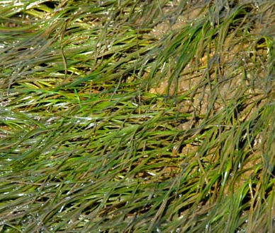
Gratos pela atenção

